Slide 1



Jaskatvuohta bávččagahttá
Notes:
Dutnje gii leat oahpaheaddji:
Jaskatvuohta bávččagahttá lea ovttasbargoprošeakta gaskal Amnesty, Norgga olmmošvuoigatvuođaid institušuvnna ja CATALYSTA, mas ulbmil lea ráhkadit reaidduid mat galget sáhttit leat veahkkin dahkat juoidá, jus oaidná soapmása gii vásiha cielaheami, rasisma ja vealaheami. Prošeavtta leat Bufdir ja Sparebankstiftelsen DNB ruhtadan. Sáhtát lohkat eambbo prošeavtta birra neahttasiiddus www.stillhetsarer.no.

Slide 2

SOS-metoda oahpahus
Maid don sáhtát dahkat jus oainnát muhtima gii cielahuvvo, vásiha rasisma ja vealaheami?
Notes:
Oahppanulbmilat:
- Oahppit ságastallet mii lea cielaheapmi, rasisma ja vealaheapmi, ja makkár váikkuhusat sáhttet leat jus daid vásiha.
- Oahppit galget suokkardallat makkár vejolašvuođat sis leat jus oidnet earáid vásiheame cielaheami, rasisma ja vealaheami.
Dán oahpahussii gávnnat mildosa “Doarjjaárka SOS:ii almmolašvuođas”. Dat sáhttá leat veahkkin oažžut ságastallama johtui joavkkuin.
Dutnje gii leat oahpaheaddji:
Álggat ahte muitalat ohppiide ahte odne čađahuvvo Amnesty ráhkaduvvon oahpahus, dan birra maid sáhttá dahkat jus oaidná soapmása gii vásiha cielaheami, rasisma ja vealaheami.
Dás galgat buorebut oahpásnuvvat:
-Mii lea cielaheapmi, rasisma ja vealaheapmi,
-Makkár váikkuhusaid sáhttá dat dagahit sidjiide geat dan vásihit,
-Maid mii sáhttit dahkat jus oaidnit ahte muhtun dan vásiha,
Muital áinnas oanehaččat ahte cielaheapmi, rasisma ja vealaheapmi sáhttet leat hearkkes fáttát, ja jus orru ahte muhtin dárbbaša bottu, de lea ortnegis ahte finada veahá feaskáris. Lea maid buorre jus dus oahpaheaddjin lea vejolaš ságastallat maŋŋil oahpahusa, jus dasa orru dárbu. Dát ovdanbuktin lea jurddašuvvon ahte galgá ásahit oadjebas dili. Go galgá čađahit ságastallama kontroversiealla ja hearkkes fáttáid birra, de lea dehálaš ahte lea diđolaš dan hárrái: Rasisma, vealaheapmi ja cielaheapmi sáhttet leat hástaleaddji fáttat iešguđet ákkaid geažil. Bija njuolggadusaid jovkui: Muhtun fáttát sáhttet leat tabuáššit, maid birra lea váttis hupmat. Danne lea mávssolaš oažžut ovdan ahte dás eai leat rievttes eai ge boastto vástádusat.
Amnesty lea máilmmi stuorimus olmmošvuoigatvuođaorganisašuvdna, ja bargá dan ala ahte buohkaid vuođđovuoigatvuođat galget doahttaluvvot. Okta min vuoigatvuođain lea ahte dus galgá leat vuoigatvuohta eallit vealaheami haga. Nubbi lea cealkinfriddjavuohta. Dás áigut mii hupmat maid lea dohkálaš dadjat, cealkinfriddjavuođa siskkobealde, ja mii rihkku dan vuoigatvuođa eallit almmá vealaheami haga.

Slide 3


Movt mii hupmat cielaheami, rasisma ja vealaheami birra?
Notes:
Dutnje gii leat oahpaheaddji:
Dát logaldallan lea jurddašuvvon ahte galgá ásahit oadjebas dili. Go galgá čađahit ságastallama kontroversiealla ja hearkkes fáttáid birra, de ferte leat diđolaš juste dan hárrái: Rasisma, vealaheapmi ja cielaheapmi sáhttet leat hástaleaddji fáttát iešguđetlágan ákkaid geažil.
Bija njuolggadusaid jovkui: Muhtun fáttát sáhttet leat tabuáššit, maid birra lea váttis hupmat. Danne lea mávssolaš oažžut ovdán ahte eai leat rievttes dahje boastto vástádusat. Lea mávssolaš ahte árvvus atnit guhtet guimmiineamet perspektiivvaid, ja vuhtii váldit nubbi nuppi. Buorre muittuhus lea ahte eat álo dieđe buot iežamet skuvlavieljaid dahje oahppásiid birra, ja ahte sáhttet muhtimat geat leat vásihan diŋggaid maid birra mii eat dieđe.
Vuordámuščielggadeapmi dahje hárjehus mainna ásaha oadjebas klássalanja? Daga dan mii orru heiveme buoremusat du klássii.

Slide 4
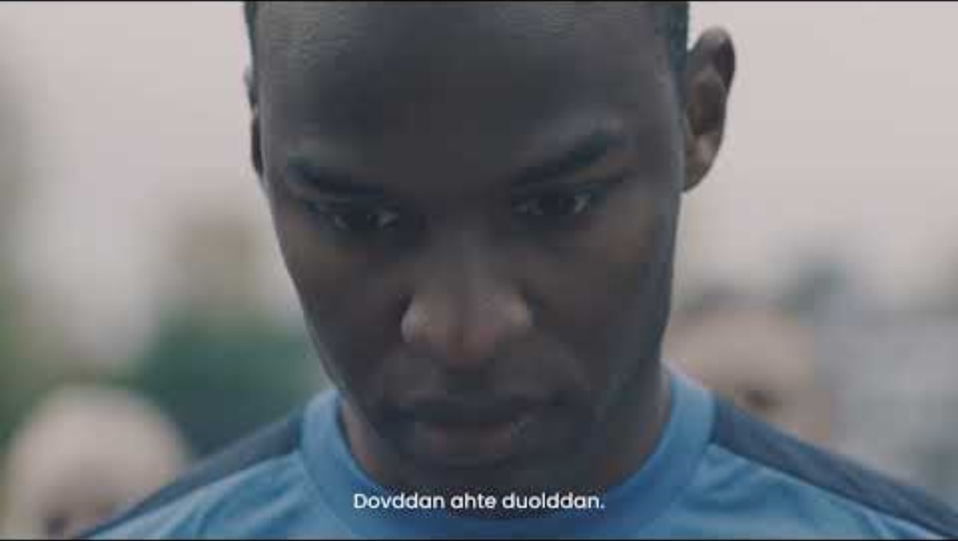
Notes:
Dutnje gii leat oahpaheaddji:
Dát filbma sáhttá leat veahkkin čohkkeme klássa oahpahusfáttá birra, ja oažžut ovdán ohppiid jurdagiid dakkár áššiid birra.
Jeara áinnas maid oahppit mearkkašedje das mii dáhpáhuvai filmmas, ja manne juste dan mearkkašedje.
Youtube-lliŋka filbmii:https://www.youtube.com/watch?v=8UOXVu2xgLk
Filbma: Clockwork

Slide 5
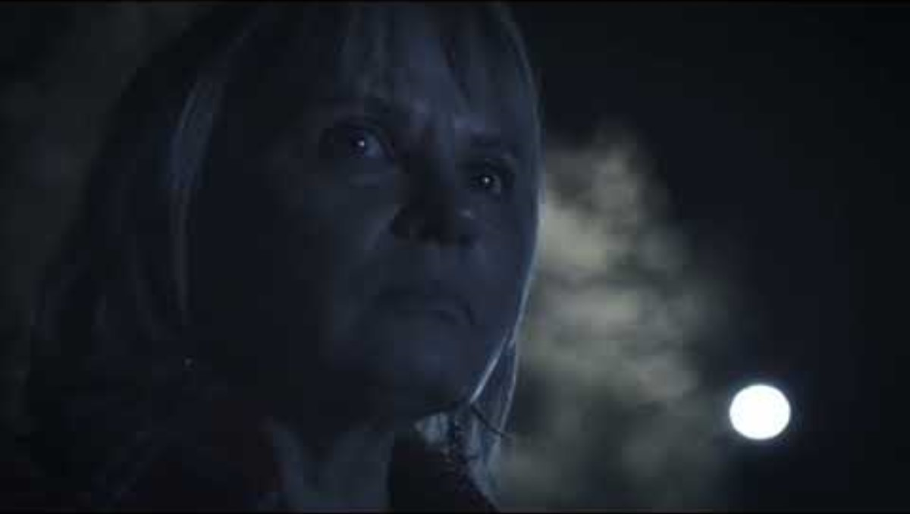
Notes:
Dutnje gii leat oahpaheaddji:
Dát filbma sáhttá leat veahkkin čohkkeme klássa oahpahusfáttá birra, ja oažžut ovdán ohppiid jurdagiid dakkár áššiid birra.
Jeara áinnas maid oahppit mearkkašedje das mii dáhpáhuvai filmmas, ja manne juste dan mearkkašedje.
Youtube-lliŋka filbmii: https://www.youtube.com/watch?v=iAjP-BWJ3v0
Filbma: Clockwork

Slide 6
Maid don sáhtát dahkat jus oainnát muhtima gii vásiha cielaheami, rasisma ja vealaheami?
S
O
S
(Spør om hjelp)
(Si noe)
(Overvåk situasjonen)
Daja juoidá
Gozit dilálašvuođa
Jeara veahki
Notes:
Dál galgat oahppat eambbo SOS-metoda birra, mii lea dakkár muitinnjuolggadus maid mii sáhttit dahkat jus oaidnit soapmása vásiheame cielaheami, rasisma ja vealaheami.
SOS mearkkaša (dárogiela vuođul)
S – si noe – daja juoidá
O – overvåk situasjonen – gozit dilálašvuođa
S – spør om hjelp – jeara veahki
Mii geahččat lagabui dan metoda, maŋŋil go leat vuos hupman mii lea cielaheapmi, rasisma ja vealaheapmi.

Slide 7

  Mii lea cielaheapmi, rasisma ja vealaheapmi?
Notes:
Dutnje gii leat oahpaheaddji:
Oahpahus mii čatnasa SOS-metodii guoskkaha fáttáid nugo rasisma, vealaheami ja cielaheami. Danne lea mávssolaš ahte oahppit (ja oahpaheaddjit!) máhttet daid doahpagiid birra.
Ulbmil dáinna logaldallamiin lea oažžut ohppiid smiehttat mii lea cielaheapmi, rasisma ja vealaheapmi. Lea buorre vejolašvuohta álggahit ságastallama joavkkuin dahje guovttis ja guovttis, ja oažžut áinnas ohppiid čálistit moadde čoavddasáni. Daid fas de mannat čađa go buohkat leat čoahkis, ja čielggadit vejolaš boasttuipmárdusaid.
Dás sáhtát válljet jus áiggut muitalit daid doahpagiid definišuvnnaid (boahtte siidu), vai áiggut go obbalaččat muitalit ahte cielaheapmi, rasisma ja vealaheapmi leat sánit ja dagut mat váikkuhit nuppi olbmo identitehtii.
Buot olbmuin lea vuoigatvuohta eallit almmá vealaheami haga - dat lea olmmošvuoigatvuohta, man vuođđun lea olmmošvuoigatvuođajulggaštus.
Olmmošvuoigatvuođat gustojit buohkaide, juohke sajis ja álo. Goitge oaidnit ahte muhtin olbmot earenoamážiid šaddet vásihit rasisma, vealaheami ja cielaheami.
Vealaheapmi lea go eahpeáššálaš ja vuoigatmeahttun vugiin meannuduvvot das gii don leat, ja gosa gulat.
Rasisma lea go sánit ja dagut dagahit vuoigatmeahttun vealaheami dahje jurdaga dan birra ahte muhtin adno unnit árvvus sin liikeivnni, osku, kultuvrra dahje sin gullevašvuođa dihte.
Cielaheapmi lea dadjamuš mii lea stigmatiserejeaddji, badjelgeahččan, vuortnuheapmi dahje áitta, ja dat lea oaivvilduvvon ovttaskas olbmui dahje jovkui joavkoiešvuođaid vuođul (ovdamearkka dihte čearddalašvuođa dihte).
Háliidat go ahte oahppit galget eambbo áiggi atnit makkár olmmošvuoigatvuođat leat guoskevaččat, de sáhttet geahččat álkiduvvon veršuvnna olmmošvuoigatvuođaid birra, maid gávnnat dákko:
Olmmošvuoigatvuođat: Álkiduvvon veršuvdna | Amnesty International Norge
Árvalusat guoskevaš olmmošvuoigatvuođaide:
Artihkal 2: Ii oktage galgga vealahuvvot iežaset agi, osku, sohkabeali, čearddalašvuođa, eallindilálašvuođa dahje eará dilálašvuođaid dihte.
Artihkal 7: Mii leat buohkat iešguđetláganat, muhto lágat fertejit leat ovttaláganat buohkaide. Láhka ferte buohkaid várjalit vealaheami vuostá.
Artihkal 18: Juohkehaččas lea vuoigatvuohta jurdda-, oamedovdo- ja oskufriddjavuhtii.
Artihkal 19: Juohkehaččas lea vuoigatvuohta oaivil- ja cealkinfriddjavuhtii.
Gokko manná rádji cealkinfriddjavuođas ja ráŋggáštahtti cealkámušain, dat sáhttá leat okta fáddá dán oahpahusas.
Artihkal 19 dadjá ahte buohkain lea vuoigatvuohta dadjat iežaset oaiviliid, muitalit maid sii jurddašit ja lonohallat dieđuid ja ideaid earáiguin. Don sáhtát dadjat vaikko maid, nu guhká go it daja dakkár vugiin ahte rihkut earáid olmmošvuoigatvuođaid.

Slide 8
Doahpagat
RASISMA
Rasisma lea go sánit ja dagut dagahit vuoigatmeahttun vealaheami dahje jus jurdda lea ahte muhtimis lea unnit árvu sin liikeivnni, osku, kultuvrra dahje gullevašvuođa geažil.
CIELAHEAPMI
Cielaheapmi lea dadjamušat maiguin duolbmu, badjelgeahččá, vuortnuha dahje áitá, ja jus dat lea oaivvilduvvon ovttaskas olbmui dahje jovkui joavkoiešvuođaid vuođul (ovdamearkka dihte čearddalašvuođa dihte).
VEALAHEAPMI
Vealaheapmi lea go eahpeáššálaččat ja vuoigatmeahttumiid vealahuvvot dan vuođul gii don leat, ja du gullevašvuođa dihte.
Gáldut: Redd Barna og
Norges institusjon for menneskerettigheter
Notes:
Dutnje gii leat oahpaheaddji:
Oahpahus mii čatnasa SOS-metodii guoskkaha fáttáid nugo rasisma, vealaheami ja cielaheami. Danne lea mávssolaš ahte oahppit (ja oahpaheaddjit!) máhttet daid doahpagiid birra.
Buot olbmuin lea vuoigatvuohta eallit eallima vealaheami haga – dat lea olmmošvuoigatvuohta, mii lea vuođđuduvvon olmmošvuoigatvuođajulggaštussii.
Olmmošvuoigatvuođat gustojit buohkaide, juohke sajis ja álo. Goitge oaidnit ahte muhtimat gillájit rasisma, vealaheami ja cielaheami.
Loga definišuvnnaid jitnosit, ja divtte ohppiid jearrat vejolaš čuovvulangažaldagaid.
Dávjá gullet dát olbmot unnitlogujoavkkuide/minoritehtajoavkkuide. Unnitlohku dahje minoritehta lea dan dihte hui guovddáš doaba čuovvovaš osiin dán oahpahusas.
Minoritehta/Unnitloguálbmot: “Minoritehta mearkkaša unnitlohku, ja adno álbmoga birra mii lea unnitlogus muhtin riikka álbmoga ektui” (Store norske leksikon)
Eambbo vuđoleabbo definišuvdna doahpagiin:
Rasisma: “Rasisma lea gáržžes mearkkašumis dakkár oainnut, miellaguottut dahje dagut maid bokte juohká olbmuid čuoččuhuvvon “náliide”, ja maiguin muhtimat adnojit eambbo árvvus go earát. Dál adno rasisma doaba viidát mearkkašumis iešguđetlágan čearddalaš vealahemiid birra, mat eai dárbbaš leat vuođđuduvvon “olmmošnáli” govahallamii, muhto maiddái dáhpáhuvvet eará dovdomearkkaid vuođul, nugo nationnalitehta, hámi, kultuvrra ja osku vuođul”. (Store norske leksikon)
Vealaheapmi: "Vealaheapmi mearkkaša ahte meannuda muhtumiiguin heajubut go earáiguin. Sátni adno dávjjimusat go muhtumat vealahuvvojit eahpeáššálaččat dahje eahpegovttolaččat sin sohkabeali, osku, čearddalaš joavkkuid gullevašvuođa, nationalitehta dahje doaibmanávccahisvuođa vuođul. “(Store norske leksikon)
Cielaheapmi: Vealaheaddji cealkámušat ja cielaheapmi oaivvilduvvojit leat cealkámušat mat leat ráŋggáštusvuložat, danne go dain lea čielga loavkašuhtti sisdoallu. (...) Almmolaš cielahemiin sáhttá ráŋggáštuvvot sáhkuin dahje giddagasain gitta golmma jahkái. Cielaheapmi mii ii ovddiduvvo almmolaččat, muhto eanet priváhta oktavuođas, lea vuolit ráŋggáštusrámma, ja sáhttá ráŋggáštuvvot sáhkuin dahje jahkái giddagassii.” (Store norske leksikon)
Go guoská cielaheami ja vaššiságaid definišuvdnii:
Cielaheapmi ja vaššiságat sáhttet sisttisdoallat čuohcci cealkámušaid, mat leat lobálaččat, muhto maiddái cealkámušaid mat leat “vašši cealkámušat” ráŋggáštuslága § 185 mielde dahje “vuortnuheami” dásseárvo- ja vealaheaddjilága § 13 mielde.
Cielaheapmi, vaššiságat ja vealaheapmi leat golbma doahpaga, mat mannet latnjalassii, maid sáhttá defineret iešguđet ládje. Dan dihte sáhttá leat ávkkálaš geahččat movt dat laktásit oktii máŋggalágan hámis ja julggaštusain, mat vuođđuduvvojit váldoáššái – ovdagáttuide.
Makkár váikkuhusat leat cielaheamis ja vealaheamis?
Cielahuvvot ja vealahuvvot sáhttá leat loavkašuhtti, balddihahtti ja hejošeaddjin. Ovttaskas olbmui sáhttet leat njuolga ja vahátlaš vuogi mielde čuohcat sihke psyhkalaš ja fysalaš dearvvašvuhtii, ja sáhttá hehttet sin, geat dan vásihit, searvat almmolaš digaštallamiidda bargoeallimis dahje oahpahusas. Dat ahte oaidnit/gullat go earát cielahuvvojit dahje vealahuvvojit sáhttá maid čuohcat. Joavkodásis sáhttá dat ráddjet earáid friddja cealkimis almmolaččat, bisuhit ovdagáttuid, ja vearrámusat váikkuhus sáhttá leat ahte veahkaválddálašvuohta dahkko lobálažžan olbmuid vuostá, geat gullet guoskevaš joavkkuide. Unnitlogu olbmuide sáhttá vásihuvvot falleheapmin sin stáhtusii servodaga ovttaveardásaš lahttun.

Slide 9
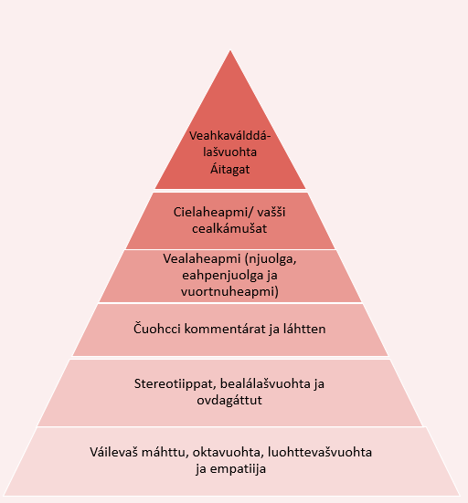
Ovdagáddopyramida
Gáldu: Stille i møte med hets.
Norges institusjon for menneskerettigheter 2023
Notes:
Ovdagáddopyramida geahčadeapmi.
Dutnje gii leat oahpaheaddji:
Leat máŋga vuogi ovdanbuktit ovdagáddopyramida, mii vuolgá das man ollu áiggi áigu atnit ja man vuđolaččat háliida čiekŋudit fáddái.
Amnesty árvala 2 vejolašvuođa movt ovdanbuktit pyramida:
Oanehaččat muitalit ovdagáddopyramida birra, mas leat guokte váldočuoggá (geahča notáhttaoasi vuollelis) – siidu 8 ja 11
Muitalit dan birra + interaktiiva hárjehusat, main oahppit galget heivehit dihto dilálašvuođaid pyramidai – siidu 8-11
Vállje dakkár vuogi maid don háliidat ja sirdde daid loahppa siidduid loahpageahčai ovdanbuktima
Čilgehusat ovdagáddopyramidii ja interaktiiva hárjehussii, geahča mildosa “Oahpaheaddjibagadus: Ovdagáddopyramida”.
Guokte mávssolaš čuoggá ovdagáddopyramidas:
1.Dat mii earuha dan guokte vuolemus dási dan njealji bajimus dásis lea ahte sisttisdoallá juoidá mii lea oassin mis, ja dat njealje bajit dási ges sisttisdollet daid daguid/láhttema mii lea fas váikkuhus das mii mis alddámet lea oassin.
Jus muhtimis lea čielga eahpeluohttámuš unnitlogujovkui unnán oktavuođa ja váilevaš máhtu geažil, de dat sáhttá dagahit unohis dahje hearkkes kommentáraid ja láhttema, vealaheami, cielaheami ja vel vearrámus dilis veahkaválddi dahje áitagiid. Danin lea dehálaš ahte oahppat eanet guhtet guimmiineamet birra, mas hástaluvvojit stereotiippat ja ovdagáttut.
2. Juridihkalaččat guoská ovdagáttuid duođalašvuohta (geahča eanet dieđuid dan birra raportta kapihttal 2 “Jaska go cielaheapmi deaivida” ). Dás háliidat mii deattuhit ahte lea mávssolaš ipmirdit ahte juridihkalaš duođalašvuođadássi ii dárbbaš mearkkašit dan seamma go vásihuvvon duođalašvuođadássi. Ovdamearkka dihte vealaheapmi ovdagáttuid, stereotiippalaš guottuid dahje váilevaš máhtu dihte sáhttá vásihuvvot hui unohassan sutnje geasa čuohcá. Diehtu ovdagáddopyramida birra dagaha álkibun fuomášit iešguđetlágan vealaheami. Seammás lea dehálaš deattuhit ahte buot vealaheami galgá vuosttildit ja bissehit – beroškeahttá makkár dásis dat lea. Dat lea nugo cealkinfriddjavuođa barggus maid lea.
Golbma vuolemus dási suodjalit cealkinfriddjavuohta. Cealkinfriddjavuođas lea dus vuoigatvuohta ovdanbuktit iežat oaivila – nu guhká go dat ii sisttisdoala vaši dahje vealaheami, mii lea lassin vuoigatvuhtii oažžut ja addit dieđuid (Amnesty, 2023).
Čiekŋudangažaldagat( summespørsmål) jus háliidat eambbo čiekŋudit cealkinfriddjavuhtii:
Movt mii sáhttit diehtit mii lea vealaheapmi, ja mii lea cealkinfriddjavuohta? Lea go das mihkkege dadjamušaid sutnje geasa čuohcá?
Háliidat go eambbo dieđuid ovdagáddopyramida ja lágaid birra, de ávžžuhit mii lohkat NIM raportta kapihtal 2 “Jaska go cielaheapmi deaivida”, mii lea dán prošektii čállon diehtovuođđun. Dan gávnnat dákko: https://www.nhri.no/2023/stille-i-mote-med-hets-en-rapport-om-tilskuerintervensjon-i-norge/

Slide 10
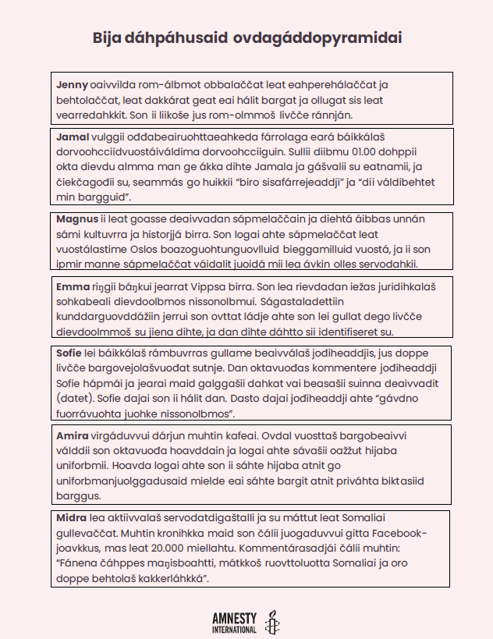
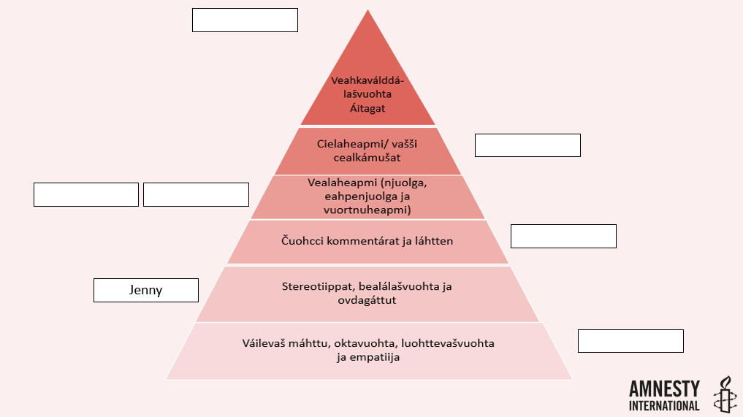
Ovdagáddopyramida
Notes:
Ovdagáddopyramida oktan interaktiiva hárjehusain. Jus it áiggo čađahit interaktiiva hárjehusa, de čiegat dán siiddu.
Oahppit čohkkájit joavkkus ja geahččalit heivehit gosa iešguđetlágan dáhpáhusat berrešii biddjot ovdagáddopyramidas. Vástádusaid mannabehtet fárrolaga čađa. Dát hárjehus gáibida ahte leat vuđolaččabu mannan čađa hárjehusa dásiid, ja vuolgá hui ollu ohppiid reflekšuvdnadási ja das man bures dovdet dan fáttá.
Geahča vástádusaid 9. siiddus.
Háliidat go rávvagiid movt čađahit dán hárjehusa? Váldde oktavuođa e-boasta bokte: opplaering@amnesty.no

Slide 11
Hárjehus 2 – heivet dáhpáhusaid ovdagáddopyramidai
Vástádus Hárjehus 2
Jamal
Midra
Amira
Sofie
Emma
Jenny
Magnus
Notes:
Ovdagáddo pyramida interaktiiva hárjehusa vástádus. Jus it hálit čađahit interaktiiva hárjehusa, de čiegat dán siiddu.

Slide 12

Ovdagáddopyramida
Mii lea erohus dán guovtti vuolimus dásis dan njealji bajimus dási ektui?
Doaivvut go duođalašvuođagrádas lea dadjamuš sutnje geasa čuohcá? Manne?
Gáldu: Stille i møte med hets.
Norges institusjon for menneskerettigheter 2023
Notes:
Ovdagáddopyramida smiehttamušgažaldagat. Dán sáhttá čađahit sihke interaktiiva hárjehusain ja maiddái dan haga.
Guokte mávssolaš čuoggá ovdagáddopyramidas:
1.Dat mii earuha dan guokte vuolemus dási dan njealji bajimus dásis lea ahte sisttisdoallá juoidá mii lea oassin mis, ja dat njealje bajit dási ges sisttisdollet daid daguid/láhttema mii lea fas váikkuhus das mii mis alddámet lea oassin.
Jus muhtimis lea čielga eahpeluohttámuš unnitlogujovkui unnán oktavuođa ja váilevaš máhtu geažil, de dat sáhttá dagahit unohis dahje hearkkes kommentáraid ja láhttema, vealaheami, cielaheami ja vel vearrámus dilis veahkaválddi dahje áitagiid. Danin lea dehálaš ahte oahppat eanet guhtet guimmiineamet birra, mas hástaluvvojit stereotiippat ja ovdagáttut.
2. Juridihkalaččat guoská ovdagáttuid duođalašvuohta (geahča eanet dieđuid dan birra raportta kapihttal 2 “Jaska go cielaheapmi deaivida” ). Dás háliidat mii deattuhit ahte lea mávssolaš ipmirdit ahte juridihkalaš duođalašvuođadássi ii dárbbaš mearkkašit dan seamma go vásihuvvon duođalašvuođadássi. Ovdamearkka dihte vealaheapmi ovdagáttuid, stereotiippalaš guottuid dahje váilevaš máhtu dihte sáhttá vásihuvvot hui unohassan sutnje geasa čuohcá. Diehtu ovdagáddopyramida birra dagaha álkibun fuomášit iešguđetlágan vealaheami. Seammás lea dehálaš deattuhit ahte buot vealaheami galgá vuosttaldit ja bissehit – beroškeahttá makkár dásis dat lea. Dat lea nugo cealkinfriddjavuođa barggus maid lea.
Golbma vuolemus dási suodjalit cealkinfriddjavuohta. Cealkinfriddjavuođas lea dus vuoigatvuohta ovdanbuktit iežat oaivila – nu guhká go dat ii sisttisdoala vaši dahje vealaheami, mii lea lassin vuoigatvuhtii oažžut ja addit dieđuid (Amnesty, 2023).
Čiekŋudangažaldagat( summespørsmål) jus háliidat eambbo čiekŋudit cealkinfriddjavuhtii:
Movt mii sáhttit diehtit mii lea vealaheapmi, ja mii lea cealkinfriddjavuhtii? Lea go das mihkkege dadjamušaid sutnje geasa čuohcá?
Háliidat go eambbo dieđuid ovdagáddopyramida ja lágaid birra, de ávžžuhit mii lohkat NIM raportta kapihtal 2 “Jaska go cielaheapmi deaivida”, mii lea dán prošektii čállon diehtovuođđun. Dan gávnnat dákko: https://www.nhri.no/2023/stille-i-mote-med-hets-en-rapport-om-tilskuerintervensjon-i-norge/

Slide 13
Movt sáhttá cielaheapmi, rasisma ja vealaheapmi leat?
Notes:
Dutnje gii leat oahpaheaddji:
Dán siiddu sáhtát čájehit ovdal go čájehat Tamina birra filmma.
Jus orru dárbu, de lea vuogas áigi fuomášuhttit ohppiid ahte filbma sáhttá čuohcit, jus ieš lea vásihan sullasaš vásáhusa.
Árvalus mánusii:
Dál mii galgat geahččat filmma duohta dáhpáhusas, dan birra movt cielaheapmi, rasisma ja vealaheapmi sáhttá dáhpáhuvvat almmolaččat.

Slide 14
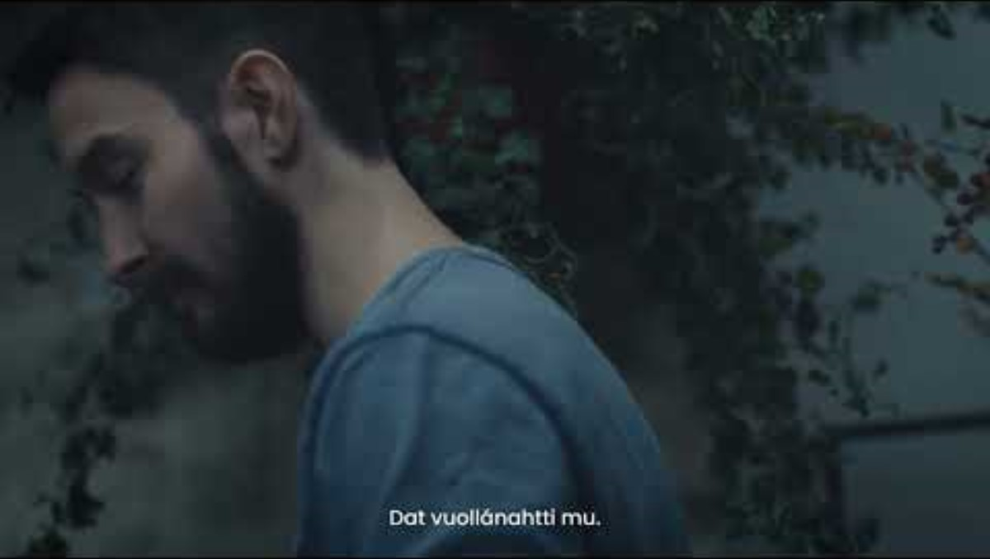
Notes:
Youtube-liŋka filbmii: https://www.youtube.com/watch?v=L9k7giZiLjs
Filbma: Clockwork

Slide 15
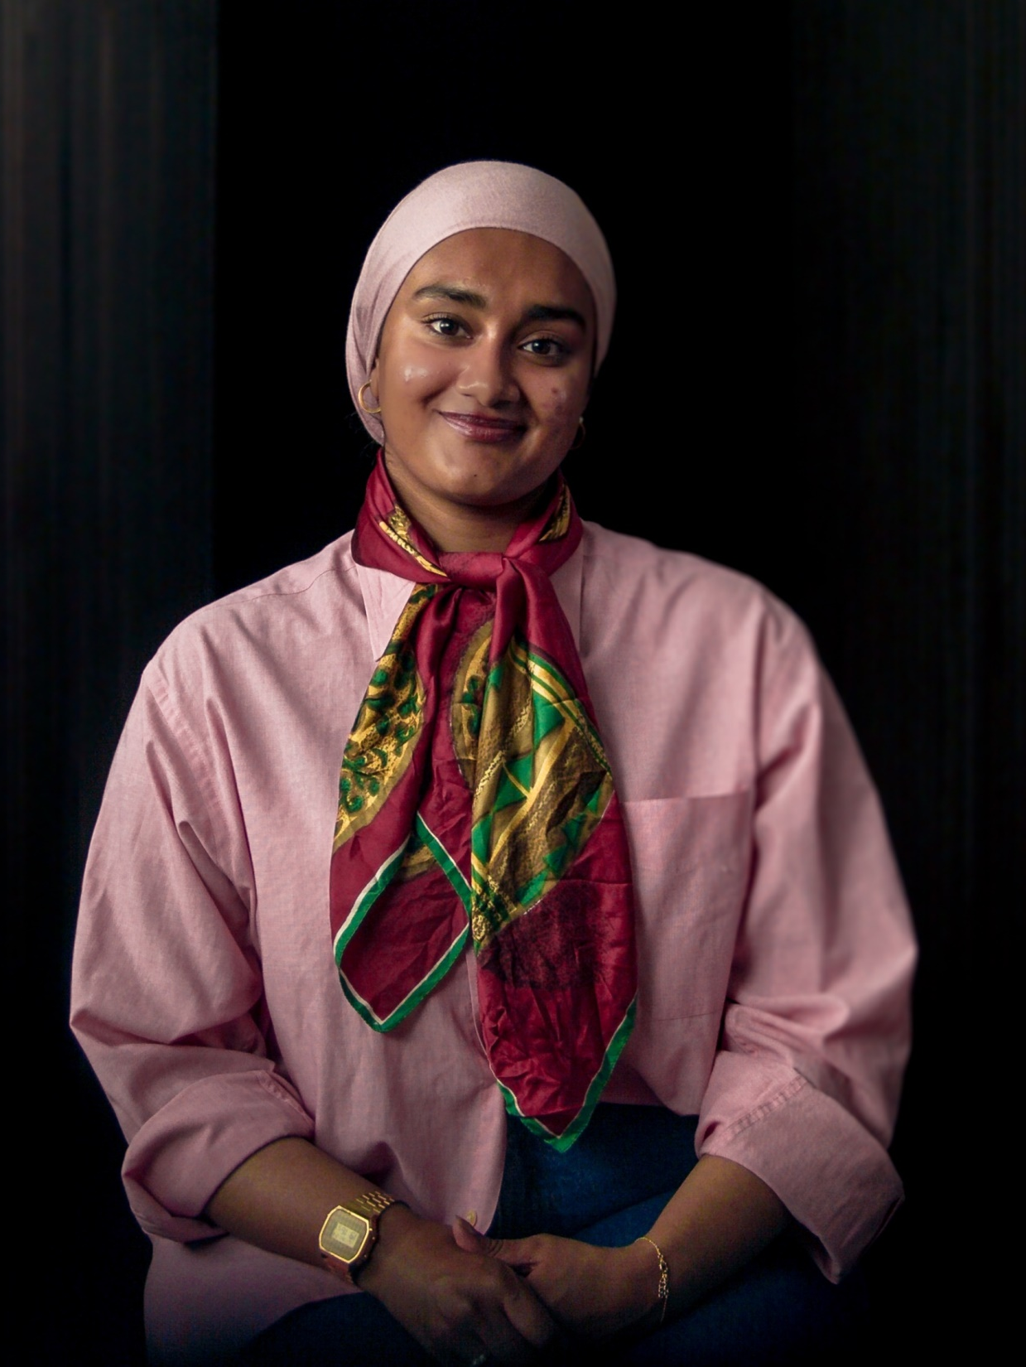
Movt don livččet reageren jus don livččet Tamina?
Manne ii oktage daga maide?
Notes:
Manne ii oktage daga maide?
Leat vihtan dáhpáhussii-fenomena (Tilskuereffekten) lea juoga mii dáhpáhuvvá go muhtin cielahuvvo, muhto ii oktage vihtán duostta dahkat maidige. Mađi eambbo vihtanat- geahččit- dađi unnit lea jáhkehahttivuohta ahte oktage duostá dahkat maide.
Oallugat geat leat leamaš vihttanat rasismii, vealaheapmái dahje cielaheapmái háliidit dahkat juoidá, muhto goitge dušše gehččet almma dahkamis maidige. Manne lea nu? Muhtimat soitet ballat dahkamis maide dainna baluin ahte sidjiide šaddet sosiálalaš váikkuhusat/mávssaheamit, dahje ballet iežaset sihkarvuođas. Muhto sáhttá maid leat dat jus ii dieđe maid galgá dahkat, dahje goas lea doarvái oadjebas dahkat juoidá.
Okta vuohki bissehit vihtanfenomena, lea geahčči-intervenšuvnnain. Geahčči-intervenšuvdna lea dat ahte dahká juoidá oadjebas vugiin, go šaddá oaidnit, dahje leat vihtanin, go soames cielahuvvo.
Háliidat go ahte oahppit galget eambbo áiggi atnit makkár olmmošvuoigatvuođat leat dása guoskevaččat, de sáhttet geahčadit olmmošvuoigatvuođaid oaniduvvon veršuvnna. Dan sáhttet gávdnat dákko:
Olmmošvuoigatvuođat: Álkiduvvon veršuvdna | Amnesty International Norge
Reflekšuvdnagažaldagat: Makkár olmmošvuoigatvuođat eai leat vuhtiiváldon Tamina ektui?
Árvalus guoskevaš olmmošvuoigatvuođaide:
Artihkal 2: Ii oktage galgga vealahuvvot iežaset agi, osku, sohkabeali, čearddalašvuođa, eallindilálašvuođa dahje eará dilálašvuođaid dihte.
Artihkal 7: Mii leat buohkat iešguđetláganat, muhto lágat leat ovttaláganat buohkaide. Láhka galgá suodjalit buohkaid vealaheami vuostá.
Artihkal 18: Juohkehaččas lea riekti jurdda, oamedovdo- ja oskufriddjavuhtii.
Artihkal 19: Juohkehaččas lea vuoigatvuohta oaivil- ja cealkinfriddjavuhtii.
Mii lea erohus gaskal cealkinfriddjavuođa ja ráŋggáštusvuđot cealkámušaide ja daguide sáhttá leat fáddán dán oahpahusas.
Artihkal 19:s boahtá ovdan ahte Buohkain lea vuoigatvuohta iežaset oaivilii, dadjat maid sii jurddašit ja lonohallat dieđuid ja jurdagiid earáiguin. Don sáhtát dadjat vaikko maid, nu guhká go it daga dakkár vugiin mii duolbmu earáid olmmošvuoigatvuođaid.
Lea maiddái beroštahtti namuhit:
Dásseárvo- ja vealahanláhka: Norgga lága ulbmilparagráfa 1 daddjo ahte “lága ulbmil lea ovddidit dásseárvvu ja hehttet vealaheami sohkabeali, áhpehisvuođa, riegádahttin- dahje adopterenpermišuvnna, fuolahusdoaimmaid, čearddalašvuođa, seksuálalaš dieđu, sohkabealeidentitehta, sohkabealovddasteami, agi ja eará guovddáš dieđuid dihte ovttaskas olbmo birra.
Jus áiggut geavahit dán oahpahusa čielga guottuid rievdadeaddji doaibman, de sáhttá unnidit digaštallama lágaid ektui, muhto baicca fokuseret dasa movt cielaheapmi, rasisma ja vealaheapmi vásihuvvo olbmuin geaidda dat čuohcá – ja man mávssolaš lea dahkat juoidá beroškeahttá lea go dahkku dahje cealkámuš rihkolaš vai ii.
Govven: Clockwork

Slide 16
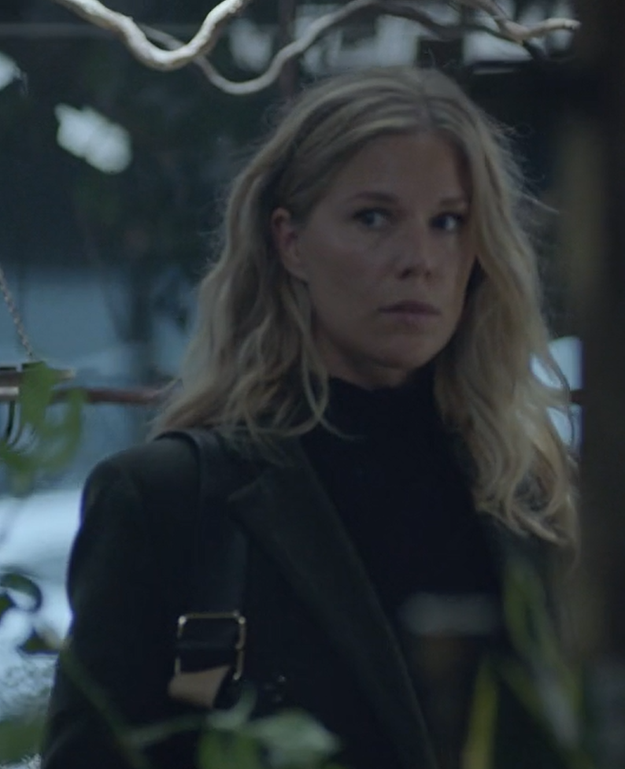
Mii dahká ahte leat oadjebas?
Maid dárbbašat ahte galggat dovdat iežat doarvái oadjebassan dahkat juoidá?
Movt sáhtát dahkat juoidá almma dagahit dilálašvuođa vearrábun?
Notes:
Dutnje gii leat oahpaheaddjin:
Iešguđetlágan arenaide, nugo skuvllaide, internehttii ja almmolašbáikkiide čatnasa iešguđetlágan riskadássi. Movt sáhtát diehtit jus muhtin dilálašvuohta lea doarvái oadjebas ahte sáhtát dahkat juoidá – ja goas vejolaččat galggat váldit oktavuođa oahpaheddjiin, skuvlajođiheddjiiguin, politiijaiguin dahje eará rávis olbmuiguin? Leat ollu fáktorat main lea dadjamuš ahte lea go oadjebas dahkat juoidá. Sáhttá leat ávkkálaš atnit ovdagáddopyramida ja duođalašvuođagráda veahkkin, ja digaštallat movt dat iešguđetlágan dásit vealaheamis sáhttet dáhpáhuvvat almmolašbáikkiin, ja mii rehkenasto leat eambbo ja unnit riskka.
Oahppit leat aitto geahččan Tamina dáhpáhusa birra filmma, ja dán oktavuođas livčče vihtaniidda leamaš oadjebas dahkat juoidá. Eará dilálašvuođain boahtá eará riskagovva. Geahččal garvit polarisejuvvon vástádusaid dán ságastallamis.
Fuomáš: Dás sáhttá maid smiehtadit sosiála oadjebasvuođa birra. Sosiála váikkuhusaid, maid nuorat vásihit, galgá duođas váldit, go dat leat duohtadáhpáhusat ja dat leat relevánta árvvoštallanfáktorat. Lea hui mávssolaš váldit ohppiid vásáhusaid duođas, seammás go boahtá ovdan diehtu ahte buohkain lea vejolaš dahkat juoidá sin ektui geat vásihit cielaheami, rasisma ja vealaheami. Eanas dilálašvuođain lea vejolaš váldit oktavuođa dáhpáhusa maŋŋil ja čájehit ahte berošta.
Mii ávžžuhit ahte it seagut iežat dakkár dilálašvuođain: Dilálašvuođain go muhtin lea moaris, gárrenoaivvis ja/dahje lea veahkaválddálaš, ja jus leat dakkár birrasis gos ii leat vejolaš báhtarit.
Árvalus guorahallangažaldagaide: Leat go eará dilálašvuođat goas it iežat sihkarvuođa dihte seaguhivčče iežat? (busses/trihkas/gitta lanjain? Go muhtimat leat boarráseappot/rávis olbmot?)
Ovdal go vejolaččat seaguhat iežat muhtin dilálašvuhtii/dáhpáhussii, de ferte sihkkarastit ahte veahkaválddálašvuohta ii viidán eambbo. Ulbmil lea ahte son gii vásiha rasisma, vealaheami dahje cielaheami ii galgga dárbbašit vásihit ahte son lea okto dakkár dilálašvuođas, ja ahte lea muhtin gii oaidná ja berošta.
Govven filmmas: Clockwork

Slide 17
Maid don sáhtát dahkat jus oainnát muhtima gii vásiha cielaheami, rasisma ja vealaheami?
S
O
S
(Spør om hjelp)
Jeara veahki
Muital dan birra eará vihtaniidda dahje rávis olbmuide
Raportere dáhpáhusas neahtas
(Si noe)
Daja juoidá
Dadjat juoidá sutnje gii dan vásiha
Dadjat juoidá sutnje gii cielaha
Sollet eret dakkár dilálašvuođas
(Overvåk situasjonen)
Gozit dilálašvuođa
Čohkke video- ja jietnaduođaštusaid
Juogat dokumentašuvnna suinna geasa lea čuohcan
Notes:
Dál galgat oahppat eambbo dan birra movt sáhttit dahkat juoidá go oaidnit muhtin cielahuvvo, vásiha rasisma ja vealaheami. Álggus dán oahpahusas oinniimet mii SOS-metoda birra, ja dál galgat geahčadit lagabui dáid čuoggáid birra: “daja juoidá”, “gozit dilálašvuođa” ja “jeara veahki”.
Movt reageret go muhtin vaháguvvá ja dat dáhpáhus ii oro leamen ovttalágan buohkaide. Muhto mis lea buohkain vejolaš dahkat juoidá. SOS-metoda árvala iešguđetlágan vugiid maid sáhttá dahkat go oaidná ahte muhtin cielahuvvo, vásiha rasisma ja vealaheami.
Daja juoidá
Dát strategiija lea dan birra ahte dadjat juoidá. Don sáhtát njuolga mannat su lusa gii cielahuvvo ja jearrat jus son dárbbaša veahki, juogo dalle go dáhpáhus dáhpáhuvvá, dahje juo maŋŋil. Don sáhtát dadjat sutnje gii vuortnuha ahte du mielas ii leat ortnegis dat mii dáhpáhuvvá. Ale duste cielaheami cielahemiin, muhto ákkastala áššálaččat ja fáktadieđuiguin. Geahččal garvit digaštallama vuortnuheddjiin, jus balat ahte dilálašvuohta sáhttá šaddat vearrábun. Don sáhtát geahččalit sollet su juoga man nu earáin. Gávnna liibba sollet su eret dilálašvuođas, nugo ovdamearkka dihte jearrat geainnu dahje ollu go diibmu lea. Neahtas sáhttá sollet eará ládje, ovdamearkka dihte jávkadit negatiiva kommentáraid positiiva kommentáraiguin.
Gozit dilálašvuođa
Dán strategiijas lea duođaštit dáhpáhusa maŋit áigái, ja soaitá sáhttit adnot ávkin, jus gillájeaddji juo oažžu veahki soames earás dahje jus ii oro leamen doarvái oadjebas seaguhit iežat áššái.
Duođaštus lea earenoamáš mávssolaš duođalaš áššiin, vai politiijat galget sáhttit árvvoštallat lea go rihkkus ášši dáhpáhuvvan. Neahtas sáhtát duođaštit dáhpáhusa go govvet šearbmagova. Jus leat almmolaš báikkis, de sáhtát ovdamearkka dihte govvet, báddet dahje filbmet. Sáhttá maid leat ávkkálaš čálistit gii dajai maid, diibmomeari ja eará guoskevaš dieđuid. Muitte fal muitalit dan birra sutnje gii lea cielahuvvon.
Jeara veahki
Dát strategiija lea dan birra ahte oažžut earáid veahkkin gieđahallat dahje čuovvulit dilálašvuođa. Muital eará gehččiide, politiijaide, bussevuoddjái, rámbuvrabargái, bargoustibii dahje oahpaheaddjái, dahje mannet fárrolaga dahkat juoidá. Neahtas sáhtát ovdamearkka dihte raporteret dáhpáhusa neahttageavaheaddji geavahanvuogádahkii, dahje mobiliseret earáid doarjut su gii vásiha vuortnuheami. Jus áiggut raporteret vaššiságaid dahje cielaheami, dahje jus áiggut fátta birra bagadusa, de gávdnojit máŋggalágan fálaldaga gos dan sáhtát dahkat. Muitte ahte duođalaš dáhpáhusat/vuortnuheamit sáhttet leat rihkolaččat, ja lea dehálaš ahte dakkáriid berre dieđihit politiijaide.

Slide 18
Maid don sáhtát dahkat jus oainnát/gulat go muhtin cielahuvvo, vealahuvvo ja vásiha rasisma?
Notes:
Dutnje gii leat oahpaheaddji:
Dál galgat eambbo oahpásnuvvat maid mii sáhttit dahkat jus oaidnit/gullat ahte earát cielahuvvojit, vásihit rasisma ja vealahuvvojit, ja movt mii sáhttit oadjebas vugiin dahkat juoidá.
Siiddut 16–26 sisttisdollet joavkobargguid, main oahppit galget bargat unnit joavkkuin ja árvvoštallat dilálašvuođaid duohta dáhoáhusain. Ságastallamiid bokte galget gávnnahit makkár vugiiguin sáhttet dahkat juoidá iešguđetlágan dilálašvuođain. Oahppit galget árvvoštallat movt sii árvvoštallet dili, ságastallat manne ii oktage dahkan maidege, ja makkár vuogi sii ieža livčče geavahan dasa. Mii ávžžuhit ahte oahppit juhkkojit joavkkuide ja ahte sidjiide juhkko doarjjaárka, mii lea heivehuvvon klássa dássái. Don gávnnat doarjjaárkka, sihke dakkára mas lea ovdagáddopyramida ja mas ii leat.
Don sáhtát ohppiid dáhttut čállit iežaset vástádusaid, dahje dušše ságastallat joavkkus.
Ráhkkaneapmi:
Juoge ohppiid joavkkuide, mii ávžžuhit ahte leat 3 oahppi joavkkus, vai sihkkarastá ahte buohkain lea vejolašvuohta juogadit iežas árvvoštallamiid
Vállje makkár dilálašvuođaid áigubehtet geahčadit, mii lea heivehuvvon du klássii ja man ollu áigi dis lea dainna bargat.
Dás lea dehálaš deattuhit ahte joavku ii galgga šaddat ovttaoaivilii ovtta vuohkái jus galgá seaguhit iežas áššái, muhto ahte juohkehaš gávdná vuogi mii sidjiide orru heiveme.

Slide 19
Movt čađahit buori ságastallama?
Movt mii válljet iežamet seaguhit áššái lea iešguđetlágan buohkaide.
Muitte dan go ságastallabehtet dilálašvuođaid birra. Dá lea ságastallan, ii ge digaštallan.
Ulbmil ii leat šaddat ovttaoaivilii, muhto gávdnat čovdosiid nu ahte eambbogat mis reagerejit ja dahket juoidá jus oidnet go earát cielahuvvojit, vásihit rasisma ja vealahuvvojit.
Notes:
Dutnje gii leat oahpaheaddji:
Lea dehálaš ahte dus, gii leat oahpaheaddji, bijat vuordámušaid movt hárjehus galgá čađahuvvot. Dá lea ságastallan, ii ge digaštallan. Muitalusat maid oahppit galget árvvoštallat leat duohta dáhpáhusat, ja nu leat maid vihttánat dáidda dáhpáhusaide.
Lea dehálaš ahte joavku ii dárbbaš šaddat ovttaoaivilii makkár vuogi lea buoremus atnit, muhto ahte juohkehaš gávdná vuogi mu alcces orru vuohkkaseamos.
Njuolggadusat ságastallamii:
Guldal maid nubbi muitala
Árvvus atnet guhtet guimmiideattet
Lea ge diđolaš ahte dá lea hearkkes fáddá
Oasálastte, ale ge digaštala

Slide 20

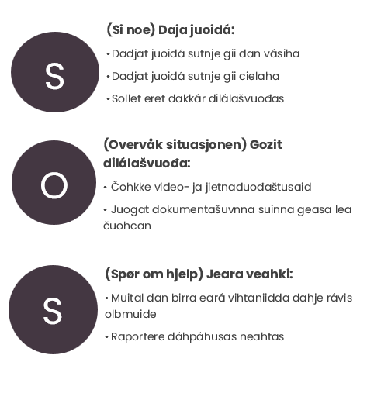

Maid don sáhtát dahkat jus oainnát muhtima gii vásiha cielaheami, rasisma ja vealaheami?
Livččet go válljen seaguhit iežat áššái/dáhpáhussii? Manne/Manne it?
Jus juo, movt livččet válljen dahkat?
Notes:
Mielddus: Doarjjaárka mas ii leat ovdagáddopyramida
Joavkkut galget atnit doarjjaárkkaid smiehtadit daid válljejuvvon dilálašvuođaid birra, ja movt sii livčče dahkan go seaguhit iežaset áššiide.
Čiega siiddu dainna doarjjaárkkain maid leat válljen ahte it geavat.
Čilge áinnas doarjjaárkka birra ovdal go álgibehtet.

Slide 21
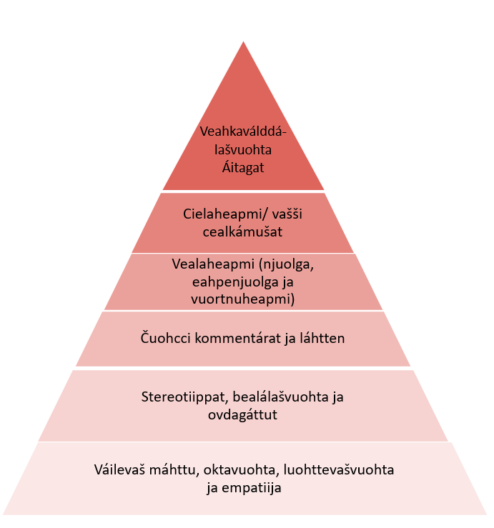

Maid don sáhtát dahkat jus oainnát muhtima gii vásiha cielaheami, rasisma ja vealaheami?
Livččet go válljen seaguhit iežat áššái/dáhpáhussii? Manne/ manne it?
Livččet go válljen seaguhit iežat áššái/dáhpáhussii? Manne/ manne it?
Notes:
Mielddus: Doarjjaárka oktan ovdagáddopyramidain
Joavkkut galget atnit doarjjaárkkaid smiehtadit daid válljejuvvon dilálašvuođaid birra, ja movt sii livčče dahkan go seaguhit iežaset áššiide.
Čiega siiddu dainna doarjjaárkkain maid leat válljen ahte it geavat.
Čilge áinnas doarjjaárkka birra ovdal go álgibehtet.

Slide 22

Sakina 16 jahkásaš busses
Sakina (16) lei olbmáinis čohkkáme busses, go muhtin boarrásit dievdoolmmoš čohkkedii sudno maŋábeallai, ja cielahišgođii sudno čearddalašvuođa birra. Son logai earret eará Sakinai ahte “Don leat várra sisafievrreduvvon Norgii.” ja “Don it sáhte leat genehtalaš norgalaš. Son gii lea du mielde, son ferte leat geađgejalla!”. Dievdu lei moarrái, ravggodii sudno čohkkánsaji, ja vuohkadalai sudno iežas soppiin. Ii oktage reageren su dadjamii ja dáguide, ii bussevuoddji eai ge earát busses.
Gáldu: Antirasistisk senter
Notes:
Oahppit árvvoštallet dilálašvuođa ja movt sii livčče ieža reageren jus dán livčče oaidnán, mas nubbi doarjjaárka adno veahkkin.
Ulbmil: oahppit árvvoštallet dilálašvuođa, ja movt sii livčče dahkan go oidnet ovttaskas olbmo vásiheame cielaheami ja rasisma.
Čuovvulangažaldat:
Movt don doaivvut Sakina ja su olmmái vásiheigga dáhpáhusa busses go ii oktage dahkan maide?
Makkár váikkuhusat sáhttet šaddat jus ii daga maide go oaidná dakkáriid?
Várrehus: Dát sáhttá leat čuohccis muitalus, maid muhtin oahppit klássalanjas sáhttet vásihit ahte boahtá hui lahka, jus leat sullasaččat vásihan ieža. Jus ságastallan eanas lea jorran dan guvlui maid sáhttá dahkat jus oidnet muhtima gii cielahuvvo, vásiha rasisma ja vealaheami – jeara ohppiin movt sáhttá doarjut su gii dan vásiha.
Gáldu: https://antirasistisk.no/rasistiske-hendelser-/10778/

Slide 23

Nieida 15 jahkásaš
Gáhta alde
Nieida (15) vásihii rasisma gáhta alde Oslos, go galggai vuolgit čuoigat iežas olbmáin. Dievdoolmmoš nuppe bealde gáhta huikkádii sutnje: “Biru n****, dus ii leat mihkkege dáppe dahkamušaid!”. Son huiká dan máŋgga geardde, seammás go nieida vázzá vulos Majorstuena gáhtta ráigge. Nieida čilge dáhpáhusa birra lohkkiidreivves Aftenpostena nuoraid digaštallansiiddus Si:d, ahte “Ollu olbmot gulle maid son dajai. Sii reagerejedje, muhto ii oktage dadjan maidige. Ii maidige.”
Gáldut: Antirasistisk senter og Aftenposten
Notes:
Doarjjaárkka vehkiin galget oahppit árvvoštallet dilálašvuođa ja movt sii livčče reageren jus sii livčče oaidnán dáhpáhusa.
Ulbmil: Oahppit árvvoštallet dilálašvuođa, ja movt sii livčče dahkan jus ovttaskas olbmo oidnet cielahuvvome ja vásiheame rasisma.
Váruhus: dát sáhttá leat čuohcci muitalus, maid muhtin oahppit klássalanjas sáhttet vásihit ahte boahtá hui lahka, jus ieža leat sullasaččat vásihan.
Gáldut: https://antirasistisk.no/rasistiske-hendelser-/10270/
Loga nieidda lohkkiidreivve Aftenpostena nuoraiddigaštallansiiddus Si:d:
https://www.aftenposten.no/meninger/sid/i/dlk4Mz/han-broeler-jaevla-svarting-jaevla-neger-du-har-ingenting-her-aa-gjoere
Nieida (15) lea ieš válljen leat anonyman.
Jus ságastallan eanas lea jorran dan guvlui maid sáhttá dahkat jus oidnet muhtima gii cielahuvvo, vásiha rasisma ja vealaheami – jeara ohppiin movt sáhttá dahje makkár vejolašvuođat lea doarjut su gii dan vásiha.
Jus jerret manne n-sátni lea sensurerejuvvon, dahje jus digaštallet sáni birra, de sáhtát áinnas jearrat klássas manne rasisttalaš sániid sensureret. Jeara ohppiin maid sii jurddašit manne dakkár sáni ii leat šat dohkálaš atnit.
Čilge n-sáni duogáža, ja makkár mearkkašupmi das lei ovdal ja manne ii leat šat dohkálaš dan atnit. Dat lea čuohccis sátni, ja jurdilmeahttumiid atnit sáni nanne sevdnjes liikkat olbmuid heajuheami. Go mii sensureret dakkár sániid, de háliidit mii hehttet rasisttalaš cealkámušat daddjojit. Seammás oaivvildit mii ahte bajitdási ságastallan sáni birra sáhttá adnot go galgá smiehttat ja ságastallat rasisma birra.
Loga eambbo Antirasisttalaš guovddáža neahttasiiddus dákko: https://antirasistisk.no/n-ordet/
Eará čuovvulangažaldagat:
Makkár váikkuhusat sáhttet jus doalaha rasisttalaš dajaldagaid nugo buddestatsátnin beaivválašgiellan? (Normaliseret rasisma)
Movt jurddašat ahte sii, geain lea sevdnjes liiki, vásihit ahte dakkár sánit adnojit?
Agenda X – Antirasisttalaš guovddáža oaivil n-sáni geavaheami birra ja maid sáhttá olbmáide lohkat jus sii atnet dan:
Ii leat nu ahte dasa lea njuolggadus. Muhto, lea nu ahte n-sáni geavaheapmi ii dohkkehuvvo Norggas dál. N-sátni lea dakkár sátni mas lea guhkes ja bávččagahtti historjá ja lea sátni mii lea adnon duolbmut čáhppes olbmuid. Dat sáhttá ipmirduvvot ahte leat rasisttalaš guottut dakkáris, gii dan sáni atná dan sáni. Leat muhtin sevdnjes liikkát olbmot geat ieža válljejit atnit n-sáni iežaset ja earáid birra. Muhtimat dahket dan go háliidit sáni ruovttoluotta ja ahte besset dan atnit iežaset ja earáid birra positiiva vugiin, ja earát ges válljejit atnit dan nu ahte eai soaitte leat nu ollu jurdilan maid dat mearkkaša. Jus dus lea eará liikeivdni go čáhppat/ruškat, de ávžžuhan ahte it ane n-sáni. Jus dus alddát lea ruškes liiki, de ávžžuhan ahte smiehtastat manne áiggut atnit dan sáni, ja maid dát sáhttá dagahit go atná sáni mas lea nu ollu negatiiva historjá duogážis, ja makkár váikkuhusat das sáhttet leat earáide.
Maid sáhttá dadjat olbmái gii atná n-sáni?
Don sáhtát muitalit sutnje ahte ii leat su duohken mearridit mii sáhttá ja mii ii sáhte vásihuvvot rasisttalažžan. Go son ii leat ieš gii lea vásihan dahje sáhttá vásihit go n-sátni adno su vuostá, de son maid ii sáhte mearridit makkár dilálašvuođas sátni bávččagahttá ja makkáris ii. Dušše Norggas leat hui ollu sevdnjes liikkát olbmot geat loavkašuvvet, suhttet, ballájit ja geaidda šaddá váivi jus gullet n-sáni. Don sáhtát jearrat jus su vuoigatvuohta atnit n-sáni lea mávssoleabbo go dat ahte olbmuin galgá leat vuoigatvuohta nu ahte eai galgga dárbbašit gullat dan sáni? Ii son dieđe goassige jus muhtin vázzá meattá ja gullá su dadjame sáni. Dušše dat ahte gullat n-sáni, vaikko ii livčče ge oaivvilduvvon sutnje, de sáhttá dat billistit ollu olbmuid beaivvi, geat vásihit rasisma. Lea go dat dan veara?

Slide 24
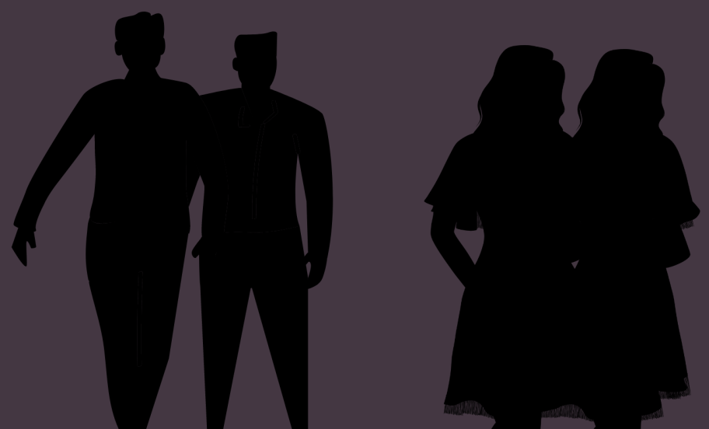
Elle 22 jahkásaš gávpogis
Elle Nystad (22) ja muhtin olbmát sus vásihit cielaheami Romssa gáhtas, dan dihte go sis ledje gávttit badjelis. Nieiddat ledje ruoktot jođus, go ollu nuorra bártnit bohte sin lusa ja álge huikit sidjiide “Sámenissonat”, ja dáhtto sin loktet helmmiid ja čájehit bađa. Elle ja su olbmát geahččaledje nu ahte eai dahkan gullin ge sin, muhto eai sii vuollánan.
Gáldu: Antirasistisk senter
Notes:
Oahppit árvvoštallet nuppi doarjjaárkka vehkiin movt sii livčče reageren jus sii ledje oaidnit dáhpáhusa.
Ulbmil: Oahppit árvvoštallet dáhpáhusa, ja movt sii livčče dahkan jus oidnet ovttaskas olbmo vásiheame rasisma ja vealaheami.
Gáldu: https://antirasistisk.no/rasistiske-hendelser-/utsatt-for-hets-pa-byen/
Váruhus: Dát sáhttá leat čuohccis muitalus, maid muhtin oahppit klássalanjas sáhttet dovdat hui lahkan, jus ieža leat sullasačča vásihan. Jus ságastallan eanas lea jorran dan guvlui maid sáhttá dahkat jus oidnet muhtima gii cielahuvvo, vásiha rasisma ja vealaheami – de jeara ohppiin movt sáhttá dahje makkár vejolašvuođat leat doarjut su gii dan vásiha.

Slide 25
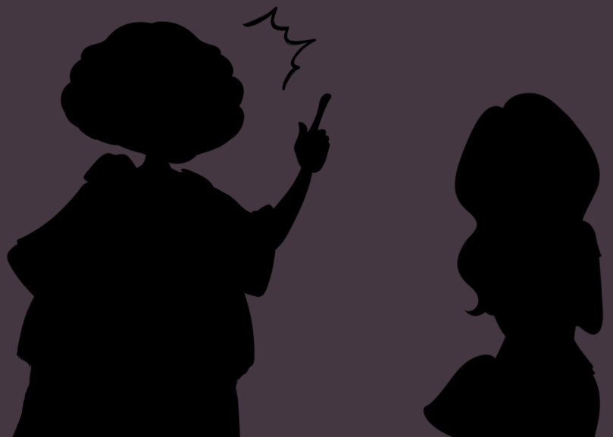
Nissonolmmoš 20 jahkásaš busses
Nuorra sámi nissonolmmoš čuoččui busses iežas guvttiin olbmáin. Go ledje olggos manname, de dadjalit juoidá sámegillii. De boahtá muhtin vuorrasit mielčuovvu sin lusa. Sápmelaš nissonolmmoš bealkkahallá mielčuvvui, gii dadjá ahte “[...]Norga livčče leamaš surgadis riika jus sápmelaččat eai livčče dáruiduvvon.” ja “Sápmelaččat eai gula gosage, ii goit juobe bussii, gos buohkat sáhttet gullat dan giela”.
Gáldut: Antirasistisk senter/ NRK
Notes:
Oahppit árvvoštallet nuppi doarjjaárkka vehkiin movt sii livčče reageren jus sii ledje oaidnit dáhpáhusa.
Ulbmil: Oahppit árvvoštallet dáhpáhusa, ja movt sii livčče dahkan jus oidnet ovttaskas olbmo vásiheame rasisma ja vealaheami.
Gáldut:
https://antirasistisk.no/rasistiske-hendelser-/hetset-pa-bussen/
https://www.nrk.no/sapmi/kulturministeren-er-rystet-over-samehets-i-tromso-1.15277285
Váruhus: Dát sáhttá leat čuohccis muitalus, maid muhtin oahppit klássalanjas sáhttet dovdat hui lahkan, jus ieža leat sullasačča vásihan.
Jus ságastallan eanas lea jorran dan guvlui maid sáhttá dahkat jus oidnet muhtima gii cielahuvvo, vásiha rasisma ja vealaheami – de jeara ohppiin movt sáhttá dahje makkár vejolašvuođat leat doarjut su gii dan vásiha.

Slide 26

Simon 18 jahkásaš bussestašuvnnas
Muhtin ruošša rohkkáhii ja fallehii Simona, go son bázii busses Lysaker stašuvnnas miessemánu 17.beaivvi 2020. Son čorpmai su máŋgga geardde oaivái, niskái ja čielgái. Seammás čearggui dievdu Simonii rasisttalaš cielossániid ja dáhtui su “mannat dohko gos lea boahtán”. Maŋŋil dien veahkaválddálaš dáhpáhusa fertii Simon mannat doaktára lusa.
Gáldu: Antirasistisk senter
Notes:
Oahppit árvvoštallet nuppi doarjjaárkka vehkiin movt sii livčče reageren jus sii ledje oaidnit dáhpáhusa.
Ulbmil: Oahppit árvvoštallet dáhpáhusa, ja movt sii livčče dahkan jus oidnet ovttaskas olbmo vásiheame rasisma ja vealaheami.
Gáldu: https://antirasistisk.no/rasistiske-hendelser-/angrepet-pa-gaten/
Ášši dieđihuvvui politiijaide.
Váruhus: Dát sáhttá leat čuohccis muitalus, maid muhtin oahppit klássalanjas sáhttet dovdat hui lahkan, jus ieža leat sullasačča vásihan. Jus ságastallan eanas lea jorran dan guvlui ahte maid sáhttá dahkat jus oidnet muhtima gii cielahuvvo, vásiha rasisma ja vealaheami – de jeara baicca ohppiin movt sáhttá dahje makkár vejolašvuođat leat doarjut su gii dan vásiha.

Slide 27
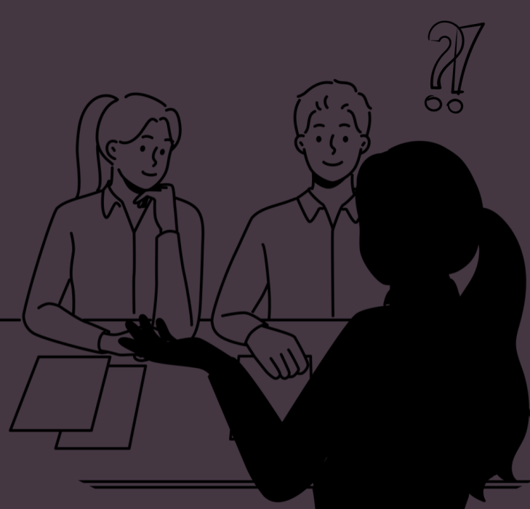
Wahid
26 jahkásaš bargojearahallamis
Advokáhtta Wahid Shah (26) lea nuppes bargojearahallamis Finans Norges guvttiin bargiin. Bargojearahallamis jearrá son makkár bargguid sáhttá vuordit dán barggus. Wahid oažžu vástádusa ahte bargu mielddisbuktá earret eará “n****bargguid”. Ii oktage jearahallamis reagere dahje daja maidige sátnegeavaheami birra.
Gáldu: Antirasistisk senter
Notes:
Oahppit árvvoštallet nuppi doarjjaárkka vehkiin movt sii livčče reageren jus sii ledje oaidnit dáhpáhusa.
Ulbmil: Oahppit árvvoštallet dilálašvuođa, ja movt sii livčče dahkan jus sii šaddet leat vihtanin rasisttalaš cealkámušaide.
Gáldu:
https://antirasistisk.no/rasistiske-hendelser-/rasisme-under-jobbintervju/
https://e24.no/karriere-og-ledelse/i/g6GJWJ/fikk-beskjed-om-at-jobben-innebar-negerarbeid
https://e24.no/karriere-og-ledelse/i/MLblXm/finans-norge-har-satt-i-gang-intern-evaluering-kan-bli-enda-mer-skjerpet?referer=https%3A%2F%2Fwww.aftenposten.no
https://www.diskrimineringsnemnda.no/nyheter/negerarbeid-helt-klart-uakseptabelt
Shah váiddii ášši vealahanlávdegoddái, muhto ii ožžon doarjaga. Finans Norge juridihkalaš direktevra lea almmolaččat átnon ándagassii Shahas.
Váruhus: Dát sáhttá leat čuohccis muitalus, maid muhtin oahppit klássalanjas sáhttet dovdat hui lahkan, jus ieža leat sullasačča vásihan. Jus ságastallan eanas lea jorran dan guvlui ahte maid sáhttá dahkat jus oidnet muhtima gii cielahuvvo, vásiha rasisma ja vealaheami – de jeara baicca ohppiin movt sáhttá dahje makkár vejolašvuođat leat doarjut su gii dan vásiha.
Jus jerret manne n-sátni lea sensurerejuvvon, dahje jus digaštallet sáni birra, de sáhtát áinnas jearrat klássas manne rasisttalaš sániid sensureret. Jeara áinnas ohppiin maid sii jurddašit manne dakkár sáni ii leat šat dohkálaš atnit.
Doarjjaárkka vehkiin galget oahppit árvvoštallet dilálašvuođa ja movt sii livčče reageren jus sii livčče oaidnán dáhpáhusa.
Ulbmil: Oahppit árvvoštallet dilálašvuođa, ja movt sii livčče dahkan jus ovttaskas olbmo oidnet cielahuvvome ja vásiheame rasisma.
Váruhus: dát sáhttá leat čuohcci muitalus, maid muhtin oahppit klássalanjas sáhttet vásihit ahte boahtá hui lahka, jus ieža leat sullasaččat vásihan.
Gáldu: https://antirasistisk.no/rasistiske-hendelser-/10270/
Loga nieidda lohkkiidreivve Aftenpostena nuoraiddigaštallansiiddus Si:d:
https://www.aftenposten.no/meninger/sid/i/dlk4Mz/han-broeler-jaevla-svarting-jaevla-neger-du-har-ingenting-her-aa-gjoere
Nieida (15) lea ieš válljen leat anonyman.
Jus ságastallan eanas lea jorran dan guvlui maid sáhttá dahkat jus oidnet muhtima gii cielahuvvo, vásiha rasisma ja vealaheami – jeara ohppiin movt sáhttá dahje makkár vejolašvuođat lea doarjut su gii dan vásiha.
Jus jerret manne n-sátni lea sensurerejuvvon, dahje jus digaštallet sáni birra, de sáhtát áinnas jearrat klássas manne rasisttalaš sániid sensureret. Jeara ohppiin maid sii jurddašit manne dakkár sáni ii leat šat dohkálaš atnit.
Čilge n-sáni duogáža, ja makkár mearkkašupmi das lei ovdal ja manne ii leat šat dohkálaš dan atnit. Dat lea čuohccis sátni, ja jurdilmeahttumiid atnit sáni nanne sevdnjes liikkat olbmuid heajuheami. Go mii sensureret dakkár sániid, de háliidit mii hehttet rasisttalaš cealkámušat daddjojit. Seammás oaivvildit mii ahte bajitdási ságastallan sáni birra sáhttá adnot go galgá smiehttat ja ságastallat rasisma birra.
Loga eambbo Antirasisttalaš guovddáža neahttasiiddus dákko:
https://antirasistisk.no/n-ordet/
Eará čuovvulangažaldagat:
Makkár váikkuhusat sáhttet jus doalaha rasisttalaš dajaldagaid nugo buddestatsátnin beaivválašgiellan? (Normaliseret rasisma)
Movt jurddašat ahte sii, geain lea sevdnjes liiki, vásihit ahte dakkár sánit adnojit?
Agenda X – Antirasisttalaš guovddáža oaivil n-sáni geavaheami birra ja maid sáhttá olbmáide lohkat jus sii atnet dan:
Ii leat nu ahte dasa lea njuolggadus. Muhto, lea nu ahte n-sáni geavaheapmi ii dohkkehuvvo Norggas dál. N-sátni lea dakkár sátni mas lea guhkes ja bávččagahtti historjá ja lea sátni mii lea adnon duolbmut čáhppes olbmuid. Dat sáhttá ipmirduvvot ahte leat rasisttalaš guottut dakkáris, gii dan sáni atná dan sáni. Leat muhtin sevdnjes liikkát olbmot geat ieža válljejit atnit n-sáni iežaset ja earáid birra. Muhtimat dahket dan go háliidit sáni ruovttoluotta ja ahte besset dan atnit iežaset ja earáid birra positiiva vugiin, ja earát ges válljejit atnit dan nu ahte eai soaitte leat nu ollu jurdilan maid dat mearkkaša. Jus dus lea eará liikeivdni go čáhppat/ruškat, de ávžžuhan ahte it ane n-sáni. Jus dus alddát lea ruškes liiki, de ávžžuhan ahte smiehtastat manne áiggut atnit dan sáni, ja maid dát sáhttá dagahit go atná sáni mas lea nu ollu negatiiva historjá duogážis, ja makkár váikkuhusat das sáhttet leat earáide.
Maid sáhttá dadjat olbmái gii atná n-sáni?
Don sáhtát muitalit sutnje ahte ii leat su duohken mearridit mii sáhttá ja mii ii sáhte vásihuvvot rasisttalažžan. Go son ii leat ieš gii lea vásihan dahje sáhttá vásihit go n-sátni adno su vuostá, de son maid ii sáhte mearridit makkár dilálašvuođas sátni bávččagahttá ja makkáris ii. Dušše Norggas leat hui ollu sevdnjes liikkát olbmot geat loavkašuvvet, suhttet, ballájit ja geaidda šaddá váivi jus gullet n-sáni. Don sáhtát jearrat jus su vuoigatvuohta atnit n-sáni lea mávssoleabbo go dat ahte olbmuin galgá leat vuoigatvuohta nu ahte eai galgga dárbbašit gullat dan sáni? Ii son dieđe goassige jus muhtin vázzá meattá ja gullá su dadjame sáni. Dušše dat ahte gullat n-sáni, vaikko ii livčče ge oaivvilduvvon sutnje, de sáhttá dat billistit ollu olbmuid beaivvi, geat vásihit rasisma. Lea go dat dan veara?

Slide 28

Maid galggat dahkat jus vásihat cielaheami, rasisma ja vealaheami?
Ledje go dis joavkkus iešguđetlágan vuogit mainna lágiin sáhttá iežas seaguhit áššái/dáhpáhussii?
Válljejit go seamma vuogi máŋgga dáhpáhussii? Manne jahkát nu?
Manne mii válljet dahkat muhtomin iešguđet vuogi mielde
Notes:
Eará čuovvulangažaldagat:
Doaivvut go don ahte vástádusat livčče leamaš earálágánat, jus son gii cielahuvvui livčče lean lagas olmmoš bearrašis?
Doaivvut go don ahte du vástádusat livčče lean earálágánat, jus olmmoš gii cielahii soapmása livčče leamaš du olmmái?
Govven: Clockwork

Slide 29

SOS-metoda čoahkkáigeassu
Manne lea dehálaš dahkat juoidá jus earát vásihit cielaheami, rasisma dahje vealaheami?
Dieđát go eambbo maid sáhtát dahkat go oainnát dakkár dáhpáhusaid?
Notes:
Dutnje gii leat oahpaheaddji:
Divtte ohppiid smiehtastit daid gažaldagaid juogo iehčanassii, guovttis ja guovttis dahje go eanebut leat joavkkus. Čális áinnas muhtin čoavddasániid.
Oaččo áinnas ohppiid čilget SOS-metoda birra: Daja juoidá; Gozit dilálašvuođa, ja Jeara veahki.
Manne lea mávssolaš dahkat juoidá?
Dat veahkeha ahte sutnje geasa čuohcá dovdá ahte su oidnet earát ja beroštit sus
Lea veahkkin ráŋggášteame ja unnideame cielaheami, rasisma ja vealaheami
Lea veahkkin ásaheame rabas servodaga, gos buohkain lea munni beassat leat ieš.
Makkár mearkkašupmi das sáhttá leat jus oainnát vahátlaš dáhpáhusa?
Dat sáhttá hui ollu mearkkašit vaháguvvon olbmo jurdagiidda iežas birra (su čearddalašvuođa/osku/gullevašvuođa/hámi/ visuála mearkkaid ektui)
Dat dovdu ahte ii leat okto
Duođaštus ahte vahátlaš dáhpáhus ii lean riekta
Sáhttá leat ovdagovvan eará vihtaniidda – ráhkada lassiváikkuhusaid
Bufdir neahttasiidduin sáhtát gávdnat eambbo dieđuid vaššicealkámušaid birra, ja maid sáhttá dahkat jus daid vásiha ja movt daid galgá dieđihit:
https://www.bufdir.no/likestilling/hatytringer/

Slide 30
Maid don sáhtát dahkat jus oainnát muhtima gii vásiha cielaheami, rasisma ja vealaheami?
S
O
S
(Spør om hjelp)
(Si noe)
(Overvåk situasjonen)
Daja juoidá
Gozit dilálašvuođa
Jeara veahki
Notes:
Ráhkis oahpaheaddji!
Ollu giitu go nannet iežat ohppiid veahkkeneavvuid movt reageret jus oidnet go earát vásihit cielaheami, rasisma ja vealaheami.
Mii Amnesty organisašuvnnas joatkit rahčamis dan badjelii ahte buohkat galget beassat eallit friddjaeallima vealaheami haga, ja vai buohkaid vuođđoolmmošvuoigatvuođat adnojit árvvus.
Jus dus leat gažaldagat olmmošvuoigatvuođaoahpahusa birra, dahje dan birra movt Amnesty bargá antirasismmain, de ale bala váldimis oktavuođa e-boasta bokte: opplaering@amnesty.no
Don gávnnat eambbo oahpahusláhčimiid Amnesty neahttasiiddus:
https://amnesty.no/alle-opplegg

Slide 31


Jaskatvuohta bávččagahttá
Prošeavtta lea Bufdir ja Sparebankstiftelsen DNB ruhtadan.
Notes:
Dutnje gii leat oahpaheaddji:
Jaskatvuohta bávččagahttá lea ovttasbargoprošeakta gaskal Amnesty, Norgga olmmošvuoigatvuođaid institušuvnna ja CATALYSTA, mas ulbmil lea ráhkadit reaidduid mat galget sáhttit leat veahkkin dahkat juoidá, jus oaidná soapmása gii vásiha cielaheami, rasisma ja vealaheami. Prošeavtta leat Bufdir ja Sparebankstiftelsen DNB ruhtadan. Sáhtát lohkat eambbo prošeavtta birra neahttasiiddus www.stillhetsarer.no.

Slide 32
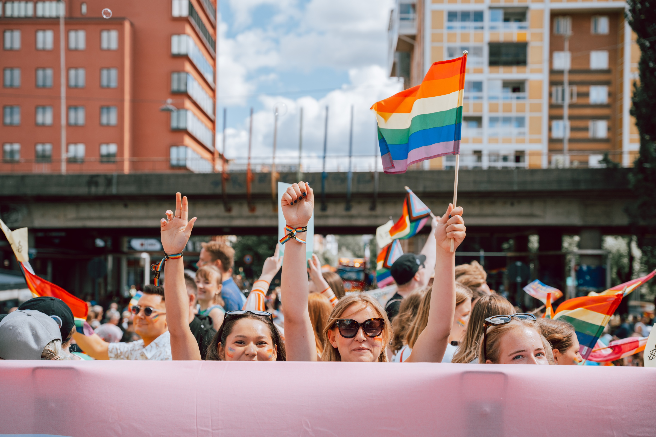

Áiggut go leat aktiivvalaš Amnesty Internationalas?
Leat aktiivvalaš Amnesty Internationálas mearkkaša ahte sáhtát bargat olmmošvuoigatvuođaid ovddas iežat lagas birrasis, dahje lágidit lágidemiid dahje politihkalaččat váikkuhit, juogo oktan joavkun dahje iešheanalaččat.
Sáhkki?
Loga eambbo dan birra dákko!
Notes:
Háliidat go leat aktiivvalaš Amnesty Internationalas?
Leat aktiivvalažžan Amnestyas mearkkaša ahte sáhtát bargat olmmošvuoigatvuođaid ovddas iežas lagas birrasis, ja lágidit lágidemiid dahje politihkalaččat váikkuhit juogo oassin joavkkus dahje okto.
Sáhkki? Loga eambbo dan birra dákko:
Amnesty.no/blimed

